Slide 1





Early in the day it was whispered that we should sail in a boat, only thou and I, and never a soul in the world would know of this our pilgrimage to no country and to no end.
唯美古风诗词ppt模板
故人西辞黄鹤楼，烟花三月下扬州。
孤帆远影碧空尽，唯见长江天际流。

Slide 2







目 录
C / O / N / T / E / N / T / S
芝兰生於深林,不以无人而不芳；君子修道立德,不谓困厄而改节.为之者人也,生死者命也.是以晋重耳之有霸心,生於曹、卫；越王勾践之有霸心,生於会稽.故居下而无忧者,则思不远；处身而常逸者,则志不广.庸知其终始乎?
芝兰生於深林,不以无人而不芳；君子修道立德,不谓困厄而改节.为之者人也,生死者命也.是以晋重耳之有霸心,生於曹、卫；越王勾践之有霸心,生於会稽.故居下而无忧者,则思不远；处身而常逸者,则志不广.庸知其终始乎?
芝兰生於深林,不以无人而不芳；君子修道立德,不谓困厄而改节.为之者人也,生死者命也.是以晋重耳之有霸心,生於曹、卫；越王勾践之有霸心,生於会稽.故居下而无忧者,则思不远；处身而常逸者,则志不广.庸知其终始乎?
JINGYIXIUSHEN
JINGYIXIUSHEN
JINGYIXIUSHEN

Slide 3


芝兰生於深林,不以无人而不芳；君子修道立德,不谓困厄而改节.为之者人也,生死者命也.是以晋重耳之有霸心,生於曹、卫；越王勾践之有霸心,生於会稽.故居下而无忧者,则思不远；处身而常逸者,则志不广.庸知其终始乎?
JINGYIXIUSHEN
故人西辞黄鹤楼，烟花三月下扬州。
孤帆远影碧空尽，唯见长江天际流。

Slide 4
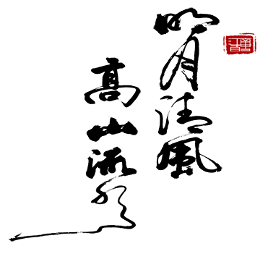

故人西辞黄鹤楼，烟花三月下扬州。
孤帆远影碧空尽，唯见长江天际流。
流
Early in the day it was whispered that we should sail in a boat, only thou and I, and never a soul in the world would know of this our pilgrimage to no country and to no end.
孤帆远影碧空尽

Slide 5





故人西辞黄鹤楼，烟花三月下扬州。
孤帆远影碧空尽，唯见长江天际流。
Early in the day it was whispered that we should sail in a boat, only thou and I,
CHOICE IS THE BEGINNING
禅
与岁月同修行，与岁月共修心，与岁月共养性，与岁月同静心
three provinces of my body for the people seeking no loyalty? And
friends do not believe it? Do not mind
禅 意 静 修
映水色不别，向月光还度。倾在荷叶中，有时看是露。时间的演变，承载着记忆的画卷，如冰冻的水晶。

Slide 6

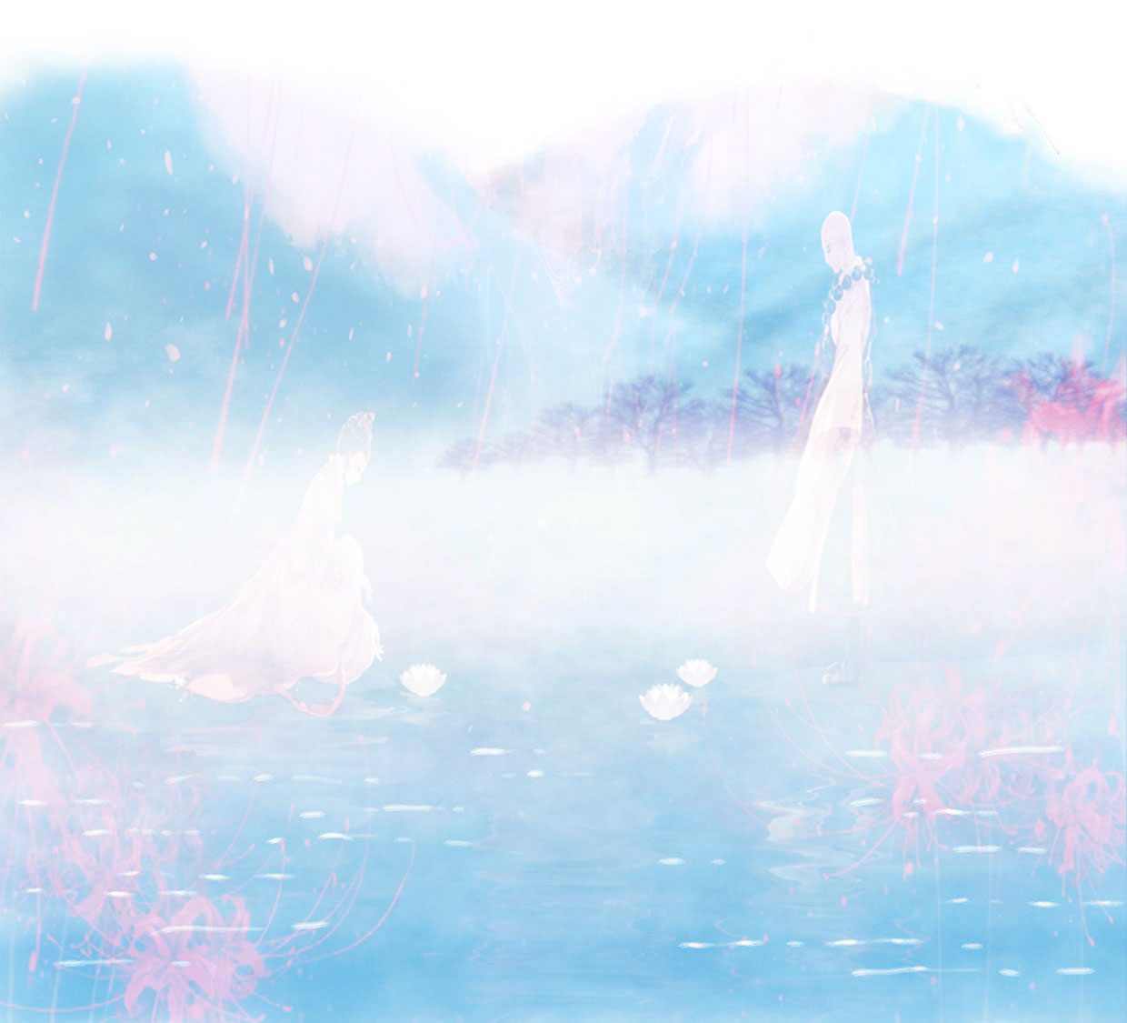


灵一和尚
《与元居士青山潭饮茶》
野泉烟火白云间，
坐饮香茶爱此山。
岩下维舟不忍去，
青溪流水暮潺潺。
色空
CHOICE IS THE BEGINNING OF HAPPINESS， CHOICE IS THE BEGINNING OF HAPPINESS
映水色不别，向月光还度。倾在荷叶中，有时看是露。时间的演变，承载着记忆的画卷，如冰冻的水晶。

Slide 7

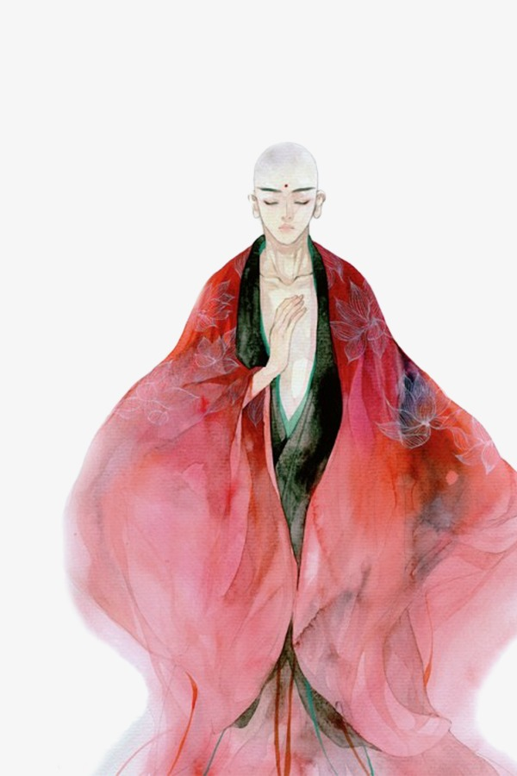
映水色不别，向月光还度。倾在荷叶中，有时看是露。时间的演变，承载着记忆的画卷，如冰冻的水晶。
佛
映水色不别，向月光还度。倾在荷叶中，有时看是露。时间的演变，承载着记忆的画卷，如冰冻的水晶。

Slide 8


身是菩提树，心如明镜台。
时时勤拂拭，勿使惹尘埃。
禅
与岁月同修行，与岁月共修心，与月岁共养性，与岁月同静心
three provinces of my body for the people seeking no loyalty? And
friends do not believe it? Do not mind
禅 意 静 修
映水色不别，向月光还度。倾在荷叶中，有时看是露。时间的演变，承载着记忆的画卷，如冰冻的水晶。

Slide 9
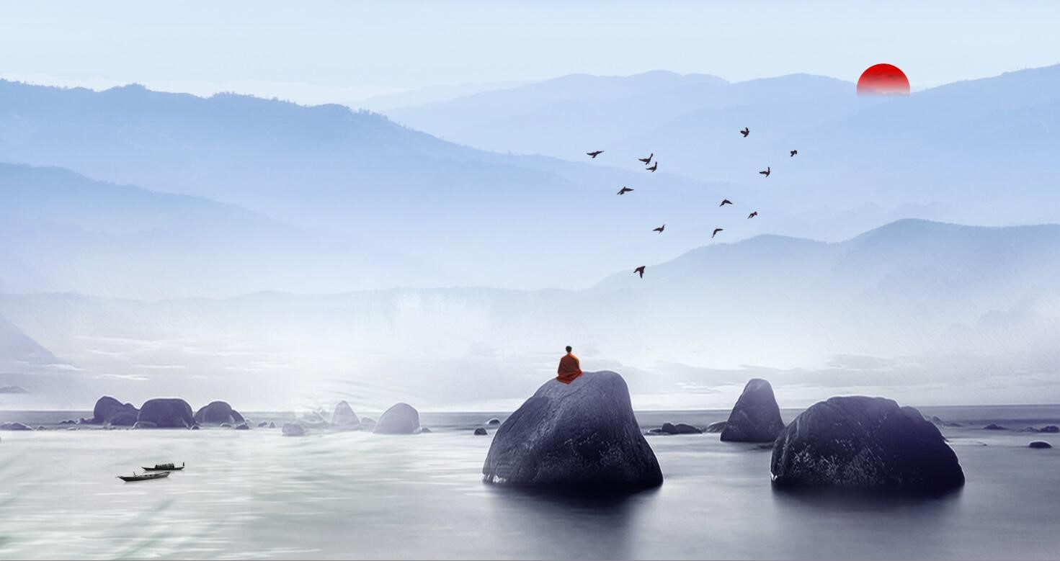

CHOICE IS THE BEGINNING OF HAPPINESS
佛性禅心
【 】
有一种生活，值得等待，有一种生活，来自花园国度；
澄净透明的空气里，阳光穿过浓密的树叶，洒照在飘满花香的千亩土地上。
赤足走在花园中，耳旁隐隐传来鸟儿的呢喃……
时时充盈活力、自由、亲善与和谐，来自花园国度的原味生活，
总是如此轻易的让你爱上，就算是等待，也是一种美丽……

Slide 10




生不修善果，只爱杀人放火。忽地顿开金绳，这里扯断玉锁。咦!钱塘江上潮信来，今日方知我是我!

Slide 11


颂平常心是道
春有百花秋有月，夏有凉风冬有雪。
若无闲事挂心头，便是人间好时节。

Slide 12

芝兰生於深林,不以无人而不芳；君子修道立德,不谓困厄而改节.为之者人也,生死者命也.是以晋重耳之有霸心,生於曹、卫；越王勾践之有霸心,生於会稽.故居下而无忧者,则思不远；处身而常逸者,则志不广.庸知其终始乎?
JINGYIXIUSHEN
故人西辞黄鹤楼，烟花三月下扬州。
孤帆远影碧空尽，唯见长江天际流。

Slide 13



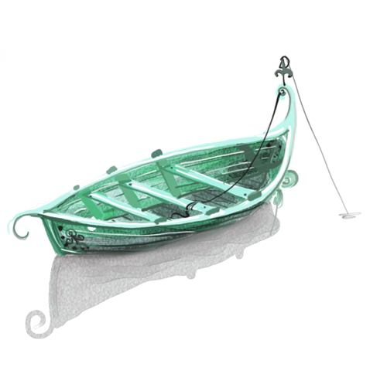
上善若水。水善利万物而不争，
处众人之所恶，故几于道。
居善地，心善渊，与善仁，
言善信，正善治，事善能，
动善时。夫唯不争，故无尤。
善
映水色不别，向月光还度。倾在荷叶中，有时看是露。时间的演变，承载着记忆的画卷，如冰冻的水晶。

Slide 14

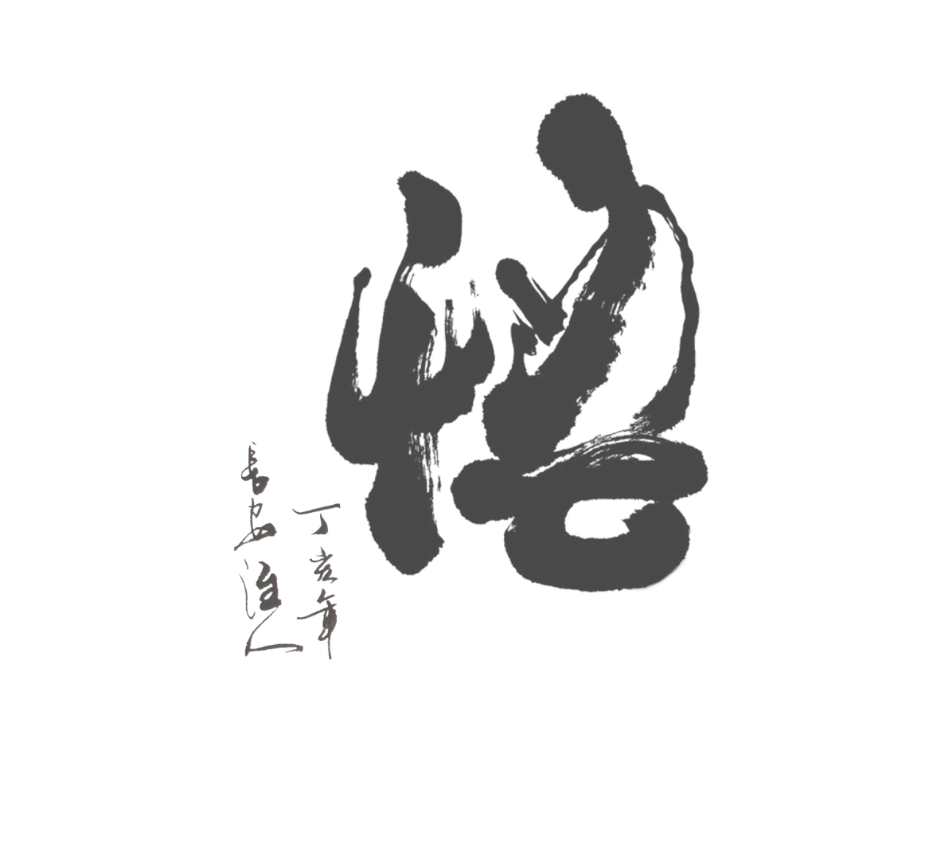
CHOICE IS THE BEGINNING OF HAPPINESS
Early in the day it was whispered that we should sail in a boat, only thou and I, and never a soul in the world would know of this our pilgrimage to no country and to no end.

Slide 15
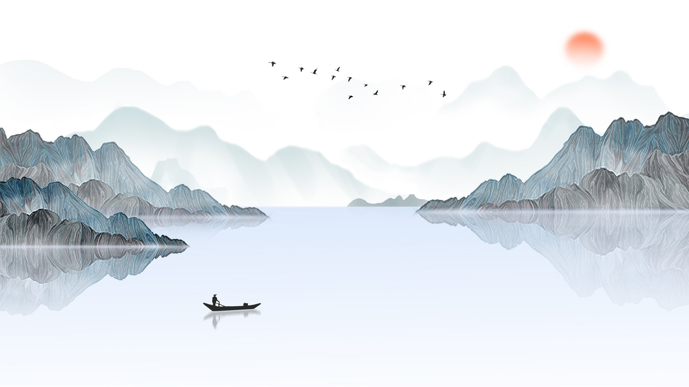
身是菩提树，心如明镜台。
时时勤拂拭，勿使惹尘埃。
悟
Early in the day it was whispered that we should sail in a boat, only thou and I, and never a soul in the world would know of this our pilgrimage to no country and to no end.
孤帆远影碧空尽

Slide 16




道可道，非常道
名可名，非常名
道可道
道 可 道 ， 非 常 道 。 名 可 名 ， 非 常 名
无 名 天 地 之 始 ﹔ 有 名 万 物 之 母
故 常 无 ， 欲 以 观 其 妙 ﹔ 常 有 ， 欲 以 观 其 徼
此 两 者 ， 同 出 而 异 名 ， 同 谓 之 玄
玄 之 又 玄 ， 众 妙 之 门

Slide 17

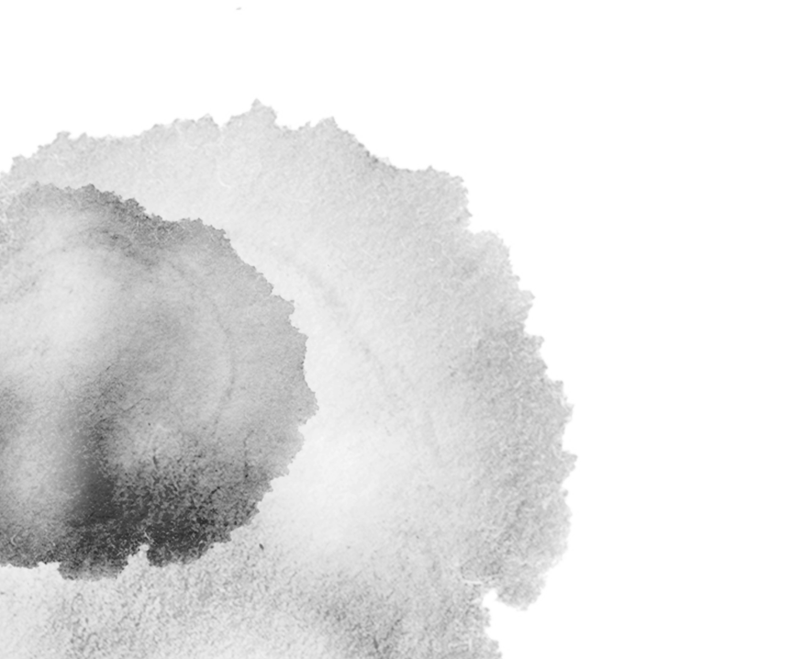



生不修善果，只爱杀人放火。忽地顿开金绳，这里扯断玉锁。咦!钱塘江上潮信来，今日方知我是我!
方知是我

Slide 18

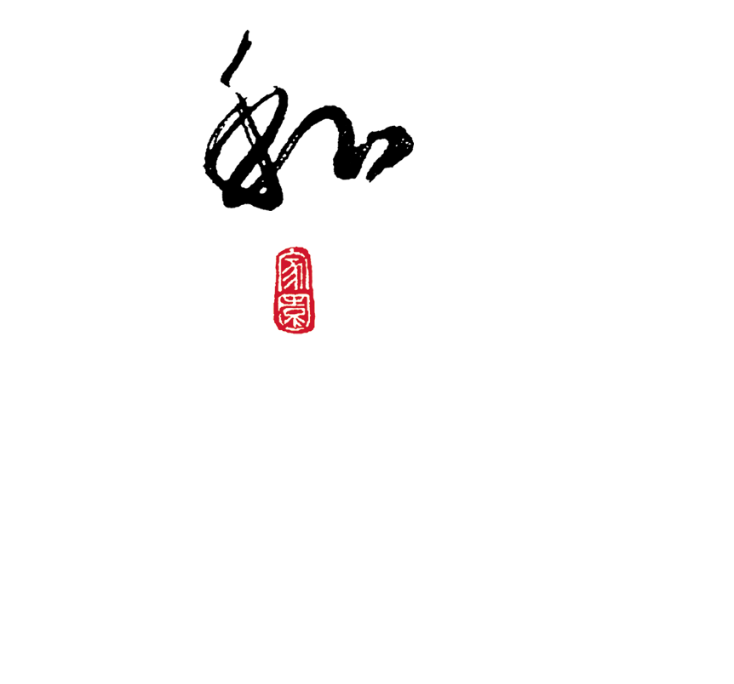
接天莲叶无穷碧
映日荷花别样红
千山鸟飞绝，
万径人踪灭。
孤舟蓑笠翁，
独钓寒江雪。
《江雪》
柳宗元

Slide 19


CHOICE IS THE BEGINNING OF HAPPINESS
Early in the day it was whispered that we should sail in a boat, only thou and I, and never a soul in the world would know of this our pilgrimage to no country and to no end.

Slide 20
静 逸
孤 帆 远 影 碧 空 尽 唯 见 长 江 天 际 流
CHOICE IS THE BEGINNING OF HAPPINESS
Early in the day it was whispered that we should sail in a boat, only thou and I, and never a soul in the world would know of this our pilgrimage to no country and to no end.
故人西辞黄鹤楼，烟花三月下扬州。
孤帆远影碧空尽，唯见长江天际流。

Slide 21

芝兰生於深林,不以无人而不芳；君子修道立德,不谓困厄而改节.为之者人也,生死者命也.是以晋重耳之有霸心,生於曹、卫；越王勾践之有霸心,生於会稽.故居下而无忧者,则思不远；处身而常逸者,则志不广.庸知其终始乎?
JINGYIXIUSHEN
故人西辞黄鹤楼，烟花三月下扬州。
孤帆远影碧空尽，唯见长江天际流。

Slide 22

静
芝兰生於深林,不以无人而不芳；君子修道立德,不谓困厄而改节.为之者人也,生死者命也.是以晋重耳之有霸心,生於曹、卫；越王勾践之有霸心,生於会稽.故居下而无忧者,则思不远；处身而常逸者,则志不广.庸知其终始乎?
以
JINGYIXIUSHEN
修
身
修
CHOICE IS THE BEGINNING OF HAPPINESS， CHOICE IS THE BEGINNING OF HAPPINESS
映水色不别，向月光还度。倾在荷叶中，有时看是露。时间的演变，承载着记忆的画卷，如冰冻的水晶。

Slide 23


净
静
境
映水色不别，向月光还度。倾在荷叶中，有时看是露。时间的演变，承载着记忆的画卷，如冰冻的水晶。
映水色不别，向月光还度。倾在荷叶中，有时看是露。时间的演变，承载着记忆的画卷，如冰冻的水晶。
映水色不别，向月光还度。倾在荷叶中，有时看是露。时间的演变，承载着记忆的画卷，如冰冻的水晶。
CHOICE IS THE BEGINNING OF HAPPINESS， CHOICE IS THE BEGINNING OF HAPPINESS
CHOICE IS THE BEGINNING OF HAPPINESS， CHOICE IS THE BEGINNING OF HAPPINESS
CHOICE IS THE BEGINNING OF HAPPINESS， CHOICE IS THE BEGINNING OF HAPPINESS
冰冻的水晶
冰冻的水晶
冰冻的水晶

Slide 24

净
CHOICE IS THE BEGINNING OF HAPPINESS， CHOICE IS THE BEGINNING OF HAPPINESS
映水色不别，向月光还度。倾在荷叶中，有时看是露。时间的演变，承载着记忆的画卷，如冰冻的水晶。

Slide 25
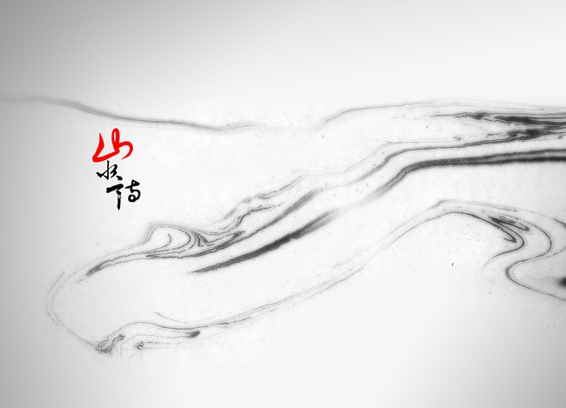
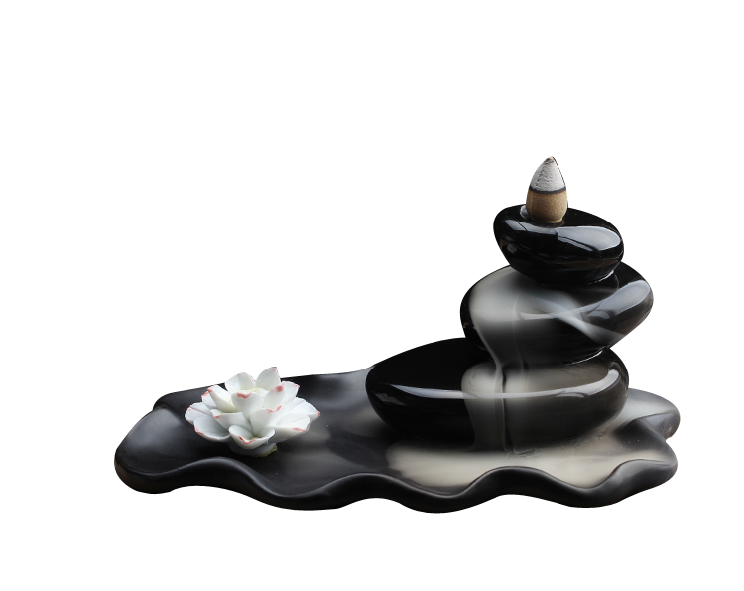
静
映水色不别，向月光还度。倾在荷叶中，有时看是露。时间的演变，承载着记忆的画卷，如冰冻的水晶。
CHOICE IS THE BEGINNING OF HAPPINESS， CHOICE IS THE BEGINNING OF HAPPINESS
冰冻的水晶

Slide 26
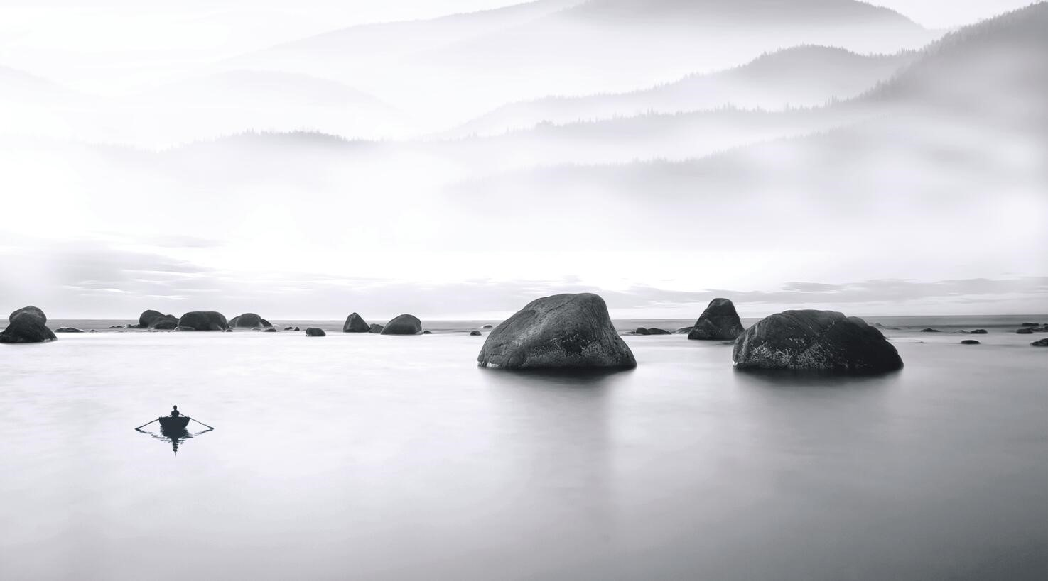
境
Early in the day it was whispered that we should sail in a boat, only thou and I, and never a soul in the world would know of this our pilgrimage to no country and to no end.
孤帆远影碧空尽
春有百花秋有月，夏有凉风冬有雪。
若无闲事挂心头，便是人间好时节。

Slide 27


茶
映水色不别，向月光还度。倾在荷叶中，有时看是露。时间的演变，承载着记忆的画卷，如冰冻的水晶。
CHOICE IS THE BEGINNING OF HAPPINESS， CHOICE IS THE BEGINNING OF HAPPINESS
冰冻的水晶

Slide 28

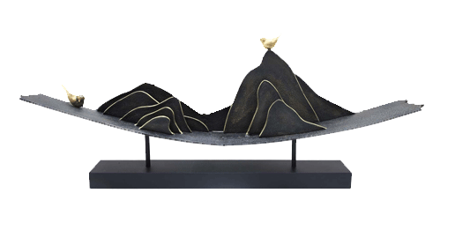

映水色不别，向月光还度。倾在荷叶中，有时看是露。时间的演变，承载着记忆的画卷，如冰冻的水晶。

Slide 29



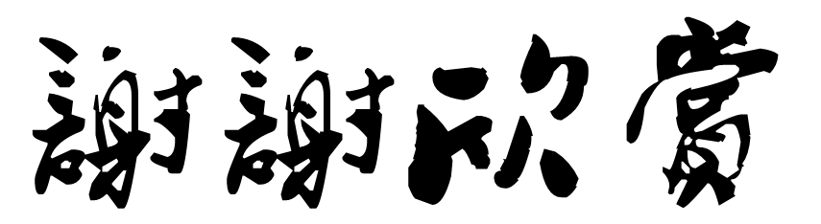

故人西辞黄鹤楼，烟花三月下扬州。
孤帆远影碧空尽，唯见长江天际流。

